Slide 1
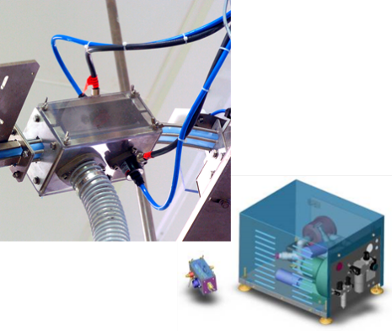
Garantir la qualité du produit en enlevant la poussière des bouchons
Dispositif de dépoussiérage de bouchon
VALEUR ET AVANTAGES
DESCRIPTION
La qualité des produits
Augmenter la propreté des bouchons
Sécurité & Ergonomie
Faible besoin d'entretien
Réduire les temps de nettoyage
Felxibilité
Applicable pour tout type de bouchons en plastique
Possibilité d'arrêter la ligne en cas d'arrêt du dépoussiérage du bouchon (optionnel)
L’air comprimé ionisé est pulvérisé de part et d'autre du bouchon dans une boîte de traitement reliée à un appareil à vide.
La boîte de traitement est installée sur la goulotte du bouchon ; le coffret technique reste au sol ou sur le dessus de la remplisseuse.
Filtration de l'air comprimé à 0,01 micron, générateur d'air ionisé et système d'aspiration enfermé dans un coffret inox (boîtier technique)
Valeur : Qualité du produit
Équipements : GEBO Aidlin et GEBO OPTIFEED (y compris les equipements concurrents)
Code catalogue : CAP001

